Slide 1
サスペンドした仮想マシンの
オフラインアップデート
機械情報工学科
光来研究室
09237206
塩田裕司
Notes:
サスペンドした仮想マシンのオフラインアップデートと題しまして光来研究室の塩田が発表します
7

Slide 2
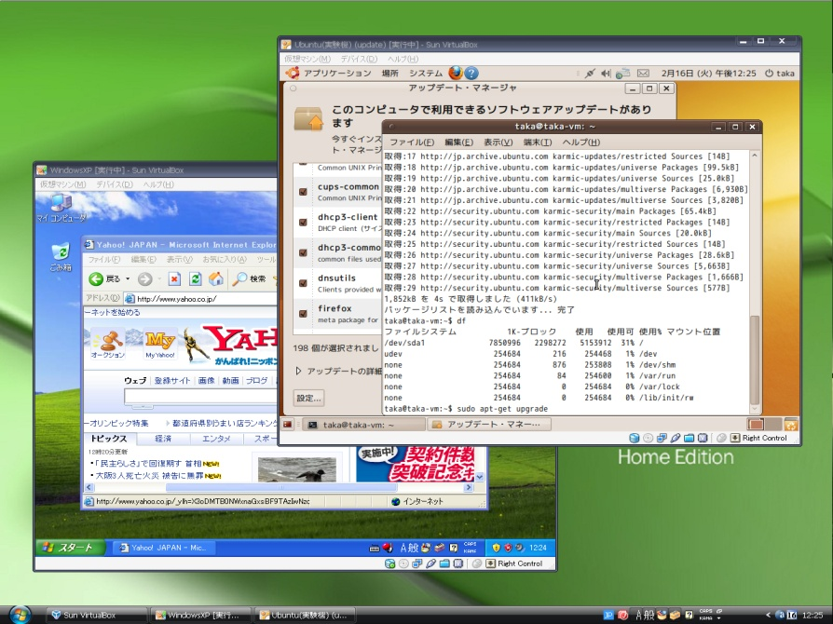
仮想マシンの利用形態
使う必要がある時だけ動かすのが一般的
  仮想マシンを用いると一台の計算機上に複数の計算機を仮想的に作成できる
  デスクトップ
    別のOSを使用したい時のみ使用
  サーバ
    負荷によって仮想マシンの数を調整できるように予備を用意
VM
VM
VM
VM
VM
VM
VM
クライアント
サーバ
Notes:
仮想マシンを用いると一台の計算機上に複数の計算機を仮想的に作成できます。
仮想マシンの主な利用方法として、デスクトップとサーバがあります。
デスクトップでは別のOSを使用したいときのみ使用します。図のように普段windowsを使用していて、linuxを使用したい時のみlinuxを起動するような使い方をします。
サーバでは、負荷によって仮想マシンの数を調整する予備を用意しています。図の青が動作している仮想マシンだとします。クライアントが増えるとサーバにかかる負荷が増えるので、予備を起動して負荷を分散します。
このように仮想マシンは使う必要があるときのみ使用するのが一般的です。
60

Slide 3
長期間のサスペンド時の問題点
長期間使用しなかった仮想マシンを動かすと攻撃を受ける可能性が高い
  仮想マシンは使用しない時はサスペンドする
    サスペンド時の状態を保存して停止
  使用する時にレジュームする
    サスペンドして保存した状態から再開
  オフライン時にOSやアプリケーションに脆弱性が見つかる
オンライン
オフライン
オンライン
VM
サスペンド
脆弱性の
発見
VM
レジューム
Notes:
仮想マシンは使わないときサスペンドする。サスペンドはサスペンド時の状態を保存して停止することです。
また、使用するときにレジュームし、サスペンドして保存した状態から再開します。
レジュームした仮想マシンはサスペンド時の状態から再開します。
そのため、サスペンドした仮想マシンはサスペンド後のオフライン時にOSやアプリケーションに脆弱性が見つかることが多く、長期間使用しなかった仮想マシンは攻撃を受ける可能性が高くなります。
45

Slide 4
従来のアップデートの問題点
レジューム直後にアップデートするのも危険
  ネットワーク経由で攻撃を受ける
    ネットワーク接続しアップデータをダウンロード
    インターネットに接続しなければならない
  アップデートの処理中に攻撃を受ける
    アップデートの処理に時間が掛かる
サーバ
攻撃者
アップデータ
仮想マシン
Notes:
従来のアップデートの問題点について説明します。
レジューム後にアップデートを行うのも危険です。
ネットワークに接続してサーバからアップデータをダウンロードします。インターネットに接続しなければなりません。ネットワークに接続するのでネットワークから攻撃される危険性があります。
また、アップデートの処理に時間がかかるので、アップデートの処理中にも攻撃される危険性があります。
35

Slide 5
提案:OUasisster
サスペンドした仮想マシンのオフラインアップデート
  出来る限りオフラインで処理を行う
    アップデートのエミュレーション
  オンライン時の処理時間を削減
    エミュレーション結果の反映
オンライン
オフライン
オンライン
VM
サスペンド
アップデータの
発行
アップデートの
エミュレート
VM
レジューム
エミュレーション
反映
VM
サスペンド
アップデータの
発行
VM
レジューム
アップデート
Notes:
本研究ではサスペンドした仮想マシンのオフラインアップデートを可能にするOuasissterを提案します。
図の上側がOuasissterを使用したアップデート、下側が従来のアップデート方法です。
オフライン時にアップデータが発行されます。
従来の方法でレジューム後行っていたアップデートの一部をオフライン時にエミュレーションし、出来る限りオフラインで処理を行っておきます。
仮想マシンのレジューム後すぐにエミュレーションの結果の反映を行い、オンライン時の処理時間を削減して、アップデート中に攻撃される可能性を減らします。
40

Slide 6
アップデータ実行のエミュレーション
Transcall [飯田ら’10]を用いて仮想マシンに対するアップデートをエミュレート
  Transcallはアップデータが発行するシステムコールを必要に応じてエミュレーション
    アップデータのダウンロード
      ホストOSのネットワークを使用
    仮想マシンのディスクへのアクセス
      ホストOSにマウントして使用
apt-get
アップデータ
システムコール
Transcall
カーネル
ホストOS
仮想マシン
Notes:
アップデータが発行するシステムコールのエミュレーションを行います。
Transcallを用いてアップデータから発行されるシステムコールをトラップし、必要に応じてエミュレーションを行います。
例えば、アップデータをダウンロードする際に使われるネットワーク用のシステムコールは、エミュレーションを行わずにホストOSで実行します。
また、仮想ディスクへのディスクアクセスを行うシステムコールはエミュレーションを行います。
30

Slide 7
更新ファイルの抽出
アップデータが更新したファイルをホストOS上に保存
  仮想マシンのディスクには更新を行わない
  サスペンド時に仮想ディスクの更新を行うと壊れる
    仮想マシン内の状態と整合性が取れなくなるため
アップデータ
更新ファイル
ホストOS
仮想マシン
Notes:
更新ファイルの抽出について説明します。
アップデータが更新したファイルをホストOS上に保存します。
このとき、仮想マシンの仮想ディスクは更新を行わないようにします。
なぜなら、サスペンド時に仮想ディスクの更新を行うと、仮想マシン内の状態と整合性が取れなくなり、仮想ディスクが壊れてしまうからです。
45

Slide 8
aufsを用いたファイル抽出
aufs [岡島’06]を用いてファイル更新のエミュレーションを行う
  複数のディレクトリを透過的に重ねるファイルシステム
    仮想ディスクを読み込み専用、更新ファイル用ディレクトリを読み書き可能に設定
    上のディレクトリから読み込まれる
aufsでマウントしたディレクトリ
アップデータ
パッケージ
データベースA
bcc
パッケージ
データベースB
更新ファイル用ディレクトリ
抽出
パッケージ
データベースB
bcc
仮想マシンのディスク
パッケージ
データベースA
Notes:
Aufsを用いてファイル更新のエミュレーションを行うことによって更新ファイルの抽出を行うようにします。
Aufsは複数のディレクトリを透過的に重ねるファイルシステムです。
各ディレクトリを読み込み専用と読み書き可能に設定でき、仮想ディスクを読み込み専用、保存用ディレクトリ読み書き可能に設定する。
AUFSでマウントしたディレクトリには上のディレクトリが優先されて読み込まれます。
AUFSでマウントしたディレクトリにアップデートを行うと、更新ファイルは保存用ディレクトリに保存される。
上のディレクトリから読み込まれるので、パッケージデータベースは更新されたBの方が読み込まれます。このようにアップデータから見ると仮想ディスクが更新されたように見えます。
これによって、更新ファイル用ディレクトリに更新ファイルを保存することができます。

Slide 9
エミュレーション結果の反映
更新ファイルをレジュームした仮想マシンに送り結果の反映を行う
  更新ファイル用ディレクトリをtarコマンドで固める
  scpコマンドで更新ファイルを仮想マシンに送る
  sshコマンドを使い仮想マシン上の更新ファイルを展開
    仮想マシンのディスクをアップデート後の状態にする
ホストOS
仮想マシン
Tar
ファイル
パッケージ
データベース
パッケージ
データベース
bcc
bcc
Notes:
更新ファイルをレジュームした仮想マシンに送りエミュレーション結果の反映を行います。
大まかな順序を説明します。
まず、保存用ディレクトリをtarコマンドで固めます。
次に、scpコマンドを使い更新ファイルを仮想マシンに送ります。
最後に、sshコマンドを使用し仮想マシン上の更新ファイルを展開し、エミュレーション結果の反映し、仮想マシンのディスクをアップデート後の状態にする。

Slide 10
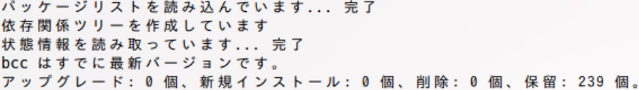
実験:パッケージのインストール
OUasissterを用いたオフラインアップデートを行う
  bccパッケージのインストールを行った
  bcc関連のインストールとパッケージデータベースの更新が行われた
実験環境
CPU Intel Quad 2.83GHz
メモリ 4GB
Xen4.0
ドメイン0 Linux2.6.32.25 Ubuntu10.0.4
ドメインU Linux2.6.32.24 Ubuntu10.0.4
Notes:
実験について説明します。
Ouasissterを用いて用いたオフラインアップデートを行った。
Bccパッケージのインストールを行いました。実験環境は以下の表のとおりです。
bcc関連のインストールとパッケージデータベースの更新が行われました。
アップデート後、仮想マシンでbccをインストールしようとすると、以下のように表示されbccパッケージが正常にインストール出来たことがわかった。

Slide 11
実験:オンライン処理時間の比較
レジューム後にかかる処理時間の比較
  従来のアップデートとOUasissterを用いたオフラインアップデートを比較
    従来のアップデートはアップデータのダウンロードとアップデート
    Ouasissterはエミュレーションの反映
  bccパッケージのインストール
  OUasissterでオンライン時の処理時間を削減
Notes:
オンライン処理時間の比較を行いました。
従来のアップデートとOuasissterを用いたオフラインアップデートのレジューム後にかかる処理時間の比較を行いました。
従来のアップデートはアップデータのダウンロードとアップデート、Ouasissterはエミュレーションの反映に掛かる時間を計測しました。
実験に使用したパッケージはbccパッケージです。
結果は、Ouasissterによるアップデートが7.2秒、従来のアップデートが43.3秒掛かりました。
Ouasissterを使用することでオンライン時の処理時間を削減することができました。

Slide 12
関連研究
NetChk protect [Shavlik]
  オフライン時の仮想ディスクにアップデータを書き込み、レジューム後にアップデータを実行
  サスペンド状態の仮想マシンには対応してない
Nuwa [Zhou et al.’10]
  アップデータを書き換え、オフライン時にできるだけ実行
  サスペンド状態の仮想マシンには対応していない
Offline Virtual Machine Servicing Tool [Microsoft]
  アップデート環境を作成しVMをレジュームしてアップデート
  アップデート環境の作成をしなければならない
Notes:
関連研究です。
はじめのNetChk protect はオフライン時の仮想ディスクにアップデータを書き込み、レジューム後にアップデータを実行します。オフライン時に仮想ディスクへの書き込みを行うため、サスペンド状態の仮想マシンには対応してない
次に、Nuwa はアップデータを書き換え、オフライン時にできるだけ実行を行います。こちらも、サスペンド状態の仮想マシンには対応していない
Offline Virtual Machine Servicing Tool は、アップデート環境を作成しVMをレジュームしてアップデートします。アップデート環境の作成をしなければならず、コストと手間がかかってしまいます。

Slide 13
まとめ
サスペンドした仮想マシンのオフラインアップデートを行うOUasissterを提案
  オフライン時にアップデートのエミュレーション
  レジューム後にエミュレーション結果の反映
  レジューム後のアップデート処理を削減できた
今後の課題
  アップデータによるファイルの消去の対応
  アップデータに含まれるスクリプトの実行への対応
Notes:
最後にまとめです。
本研究では、サスペンドした仮想マシンのオフラインアップデートを行うOUasissterを提案しました。
Ouasissterでは、オフライン時にアップデートのエミュレーション、レジューム後にエミュレーション結果の反映を行い、レジューム後のアップデート処理を削減することができた。
今後の課題は、アップデータによるファイルの消去の対応やアップデータに含まれるスクリプトの実行への対応があります。

Slide 15
長期サスペンド時の問題点
OSやアプリケーションに脆弱性が見つかることが多い
  レジュームすると脆弱性を利用した攻撃を受ける可能性が高い
レジューム後のアップデートも危険
  ネットワークからの攻撃
    ネットワーク接続しアップデータをダウンロードするため
  アップデートの処理中に攻撃
    アップデートの処理に時間が掛かるため

Slide 16
仮想マシンのアップデート
仮想マシンを停止させたままアップデートする
  仮想マシンの仮想ディスクを直接更新
    OSをシャットダウンした状態のみ有効
    サスペンドした仮想マシンは適用できない
サスペンド状態の仮想ディスクを更新すると壊れる

Slide 17
Transcall
実行環境VMシャドウの提供
ホストOSから仮想マシン内の情報を取得
  仮想ディスク内のファイルへのアクセスが可能
アップデータを仮想マシン内で動作しているのと同じように扱えるようにする
ホストOS
仮想マシン
VMシャドウ
アップデータ
Transcall

Slide 18
長期間サスペンド時の問題点
長期間使用しなかった仮想マシンは攻撃を受ける可能性が高い
  仮想マシンは使わないときサスペンドする
    状態を保存して停止
  使用するときレジュームする
    サスペンドして保存した状態から再開
  サスペンド中にOSやアプリケーションに脆弱性が見つかる
オンライン
オフライン
オンライン
サスペンド
アップデート
サスペンド
VM
VM
VM
VM

Slide 19
提案:OUasisster
サスペンド状態の仮想マシンをオフラインアップデート
  出来る限りオフラインで処理を行う
    アップデートのエミュレーション
  オンライン時の処理を削減
    エミュレーションの反映
オンライン
オフライン
結果の反映
オンライン
サスペンド
アップデート
サスペンド
VM
VM
アップデートの
エミュレーション
VM

Slide 20
ファイル更新のエミュレーション
aufsを用いてファイル更新のエミュレーションを行う
  複数のディレクトリを透過的に重ねるファイルシステム
    各ディレクトリに読み込み専用及び読み書き可能を設定できる
    上のディレクトリから読み込まれる
  アップデータから見た場合、仮想ディスクがアップデートされたように見える
AUFSでマウントしたディレクトリ
bcc
パッケージ
データベースB
保存ディレクトリ
パッケージ
データベースB
bcc
ゲストOSの仮想ディスク
パッケージ
データベースA

